Slide 1
Módulo II Capítulo 1: Orientação a Objetos
William Ivanski
Curso de Programação C#

Slide 2
Sumário
Paradigmas
Objeto
Classe
Atributos
Métodos
Método Construtor
Modificadores de Acesso
Encapsulamento

Slide 3
Sumário
Propriedades
Herança
Interface
Classe Abstrata
Classes em Arquivos Separados
Polimorfismo

Slide 4
Paradigmas
O que é paradigma?
Modelo,
Padrão, ou
Estilo de programação suportado por linguagens que agrupam certas características comuns

Slide 5
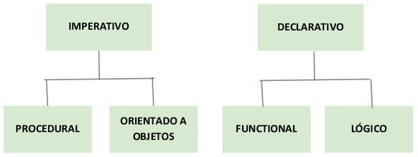
Paradigmas

Slide 6
Paradigmas
Modelo Imperativo
Linguagens expressam sequências de comandos que realizam transformações sobre dados.
Podem ser:
Orientadas a procedimentos
Ex.: Pascal, C
Orientadas a objetos
Ex.: C#, Java, Python, Delphi, Ruby, Eiffel, Visual Basic, Flavours

Slide 7
Paradigmas
Modelo Declarativo
Linguagens que não possuem os conceitos de:
Sequências de comandos
Atribuição
Podem ser:
Linguagens funcionais
Ex.: Haskell, F#
Linguagens lógicas
Ex.: Prolog, LISP

Slide 8
Paradigmas
Qual paradigma aprendemos até agora?

Slide 9
Paradigmas
Qual paradigma aprendemos até agora?
Paradigma imperativo orientado a procedimentos
C# é uma linguagem orientada a objetos, mas permite que se utilize apenas procedimentos
A partir de agora, veremos um pouco mais do poder do C#, através da programação orientada a objetos

Slide 10
Objeto
O que é um objeto?
Tudo no mundo pode ser visto como objetos. Ex.: uma pessoa
Uma pessoa tem atributos, como nome, idade, cor dos olhos, altura, peso, etc
Uma pessoa possui comportamentos, como caminhar, falar, respirar, etc
Um objeto é uma entidade que possui atributos e comportamento

Slide 11
Classe
Uma classe é um modelo para um objeto
Um modelo é como um molde a partir do qual podemos criar vários objetos
À essa criação de objetos chamamos de instanciação
Instanciação é usar uma classe para construir ou alocar um objeto em memória

Slide 12
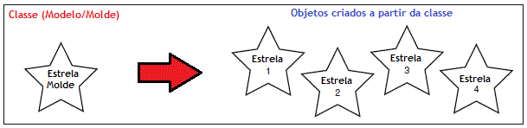
Classe
Veja como a classe Estrela funciona como modelo para criar vários objetos Estrela:

Slide 13
Classe
Objetos criados a partir de uma classe são chamados instâncias dessa classe
Temos que projetar a classe antes de instanciar o(s) objeto(s)
A classe define os atributos e métodos que cada objeto terá
Cada objeto instanciado terá seus próprios atributos e métodos

Slide 14
Atributos = Variáveis
Atributos são dados carregados por cada instância de uma determinada classe
Também são chamados de variáveis da instância
Cada instância possui sua própria cópia de atributos, independente de outra instância da mesma classe
Atributos podem ser qualquer coisa, até mesmo instâncias de outras classes!
Para não confundir os atributos da classe com variáveis locais, usamos this

Slide 15
Métodos = Funções
Métodos são funções definidas dentro de uma classe
São usados para realizar operações com os atributos da classe
Indicam comportamento do objeto: o que ele pode fazer?
Métodos fornecem modularidade aos nossos programas

Slide 16
Método Construtor
O método construtor é um método especial que é chamado no momento em que a classe é instanciada
A definição do método construtor é opcional
O construtor deve ter o mesmo nome que a classe
O construtor não retorna valor

Slide 17
Método Construtor
O objetivo do método construtor é a inicialização de atributos
O método construtor pode receber parâmetros, e estes deverão ser passados no momento da inicialização
Construtor é um método, e por isso pode ser sobrecarregado também
Encadeamento de construtores permite chamar um construtor (sobrecarga) a partir de outro construtor

Slide 18
Modificadores de Acesso
Modificadores de acesso configuram a visibilidade de atributos e métodos
C# tem 4 modificadores de acesso:
public: podem ser acessados de qualquer lugar
private: podem ser acessados apenas pela própria classe

Slide 19
Modificadores de Acesso
protected: podem ser acessados apenas pela própria classe, pelas classes ancestrais e descendentes
internal: podem ser acessados apenas pelo mesmo assembly (EXE ou DLL)
Por padrão, todos os membros são private

Slide 20
Encapsulamento
Uma das principais vantagens do uso de programação orientada a objetos, é que o objeto não precisa revelar todos os seus atributos e métodos
Em um bom projeto OO, um objeto só deve revelar os atributos e métodos que outros objetos devem ter para interagir com ele
Os detalhes não pertinentes para a utilização do objeto devem estar ocultos de todos os outros objetos

Slide 21
Encapsulamento
Encapsulamento significa juntar o programa em partes, o mais isoladas possível
Quanto mais independente cada parte for de outra parte, mais fácil é a manutenção
Com isso o software se torna mais flexível, fácil de modificar e de criar novas implementações

Slide 22
Encapsulamento
Encapsulamento = ocultar o máximo possível
Defensores mais radicais do encapsulamento dizem que todos os atributos devem estar ocultos
Para poder acessar cada atributo é necessário usar dois métodos, um get e outro set

Slide 23
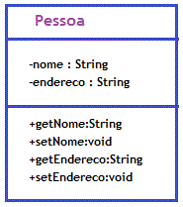
Encapsulamento
Veja abaixo um exemplo de diagrama de classe

Slide 24
Propriedades
O encapsulamento puro prega que todos os atributos devem ser privados
Isso garante a segurança dos atributos do objeto, pois obriga o programador a criar métodos para outras classes acessarem os atributos
Os métodos são normalmente chamados de:
GetXYZ, para ler o atributo XYZ
SetXYZ, para escrever no atributo XYZ

Slide 25
Propriedades
Com isso podemos dar permissão de leitura a um atributo, mas não de escrita
Propriedades são membros especiais de uma classe que evitam esses métodos GetXYZ e SetXYZ repetitivos
Propriedades são usadas como se fossem atributos, e declaradas como se fossem métodos
Usa-se as palavras reservadas get, set e value

Slide 26
Propriedades
Dessa forma, pode ser feito um cálculo ou processamento na leitura e na escrita de atributos
Propriedades garantem a segurança e a consistência dos atributos de uma classe
Mesmo assim, mantém fácil acesso aos atributos, como se eles fossem variáveis públicas normais

Slide 27
Herança
Uma das coisas mais importantes que um programador precisa ter em mente é a reutilização de código
Programação procedural permite a reutilização de funções e procedimentos
Programação orientada a objetos permite a reutilização de classes, através de um mecanismo chamado herança

Slide 28
Herança
Herança descreve um relacionamento entre classes
Uma classe copia (ou herda) todas as propriedades, atributos e métodos de outra classe
A ideia é estender a funcionalidade
Herança define um relacionamento de:
Especialização
Generalização

Slide 29
Herança
A classe que cede os membros é chamada de:
Superclasse
Classe base
Classe pai
A classe que recebe os membros é chamada de:
Subclasse
Classe derivada
Classe filho

Slide 30
Herança
Usando herança, podemos criar novas classes a partir de classes já existentes
Herança é muito usada para acessar bibliotecas ou componentes
Benefícios da herança:
Reaproveitamento de código
Redução da complexidade
O construtor da classe filha pode chamar o construtor da classe pai usando a palavra chave base

